Slide 1
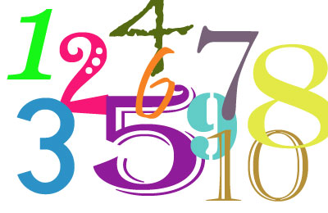
Les nombres

Slide 2
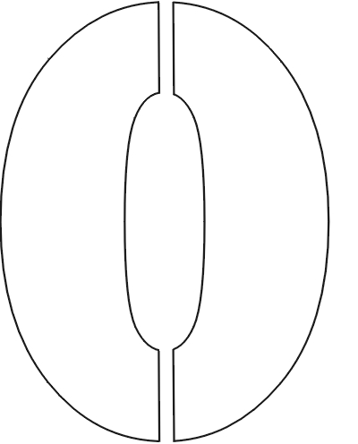
zéro

Slide 3
un
pronounced (uh)

Slide 4
deux
pronounced (duh)

Slide 5
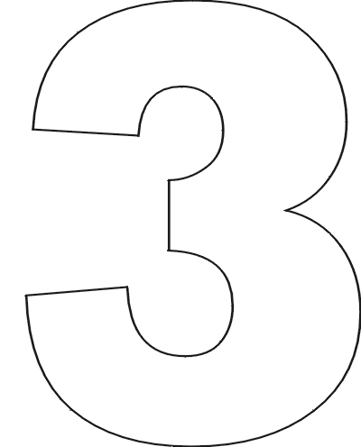
trois
pronounced (twa)

Slide 6
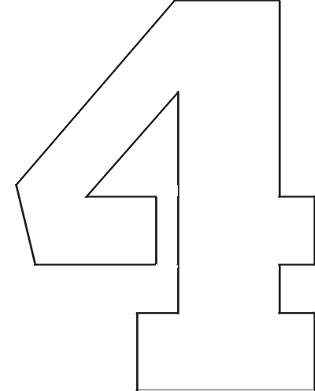
quatre
pronounced (cat)

Slide 7
cinq
pronounced (sank)

Slide 8
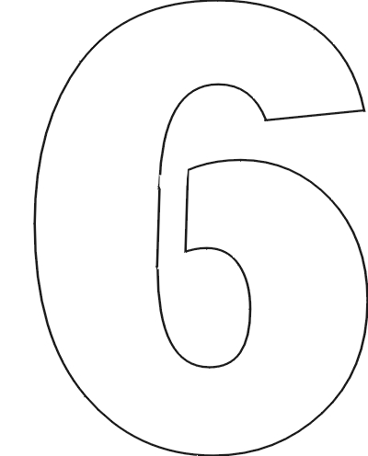
six
pronounced (seas)

Slide 9
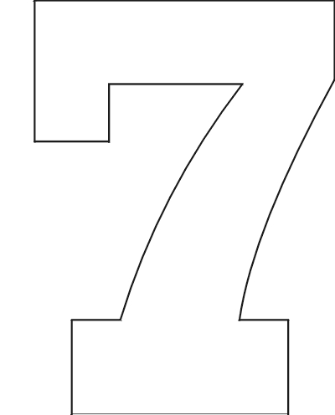
sept
pronounced (set)

Slide 10
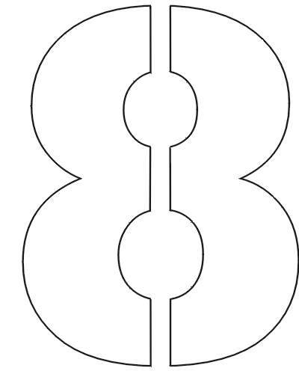
huit
pronounced (wheat)

Slide 11
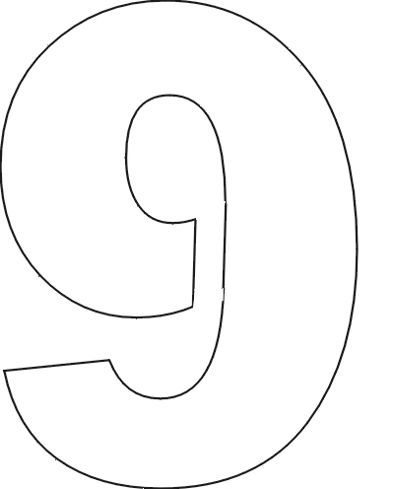
neuf
pronounced (nuf)

Slide 12
dix
pronounced (dees)

Slide 13
onze

Slide 14
douze

Slide 15
treize

Slide 16
quatorze

Slide 17
quinze
pronounced (cans)

Slide 18
seize
pronounced (says)

Slide 19
dix-sept

Slide 20
dix-huit

Slide 21
dix-neuf

Slide 22
vingt
pronounced (vah)

Slide 23
vingt et un
pronounced (vah tay uh)

Slide 24
vingt-deux

Slide 25
vingt-trois

Slide 26
vingt-quatre

Slide 27
vingt-cinq

Slide 28
vingt-six

Slide 29
vingt-sept

Slide 30
vingt-huit

Slide 31
vingt-neuf

Slide 32
trente
pronounced
(tront)

Slide 33
30 – trente
31 – trente et un
32 – trente-deux
33 – trente-trois
34 – trente-quatre
35 – trente-cinq
36 – trente-six
37 – trente-sept
38 – trente-huit
39 – trente-neuf

Slide 34
quarante

Slide 35
40 – quarante
41 – quarante et un
42 – quarante-deux
43 – quarante-trois
44 – quarante-quatre
45 – quarante-cinq
46 – quarante-six
47 – quarante-sept
48 – quarante-huit
49 – quarante-neuf

Slide 36
cinquante

Slide 37
50 – cinquante
51 – cinquante et un
52 – cinquante-deux
53 – cinquante-trois
54 – cinquante-quatre
55 – cinquante-cinq
56 – cinquante-six
57 – cinquante-sept
58 – cinquante-huit
59 – cinquante-neuf

Slide 38
soixante

Slide 39
60 – soixante
61 – soixante et un
62 – soixante-deux
63 – soixante-trois
64 – soixante-quatre
65 – soixante-cinq
66 – soixante-six
67 – soixante-sept
68 – soixante-huit
69 – soixante-neuf

Slide 40
soixante-dix

Slide 41
70 – soixante-dix
71 – soixante et onze
72 – soixante-douze
73 – soixante-treize
74 – soixante-quatorze
75 – soixante-quinze
76 – soixante-seize
77 – soixante-dix-sept
78 – soixante-dix-huit
79 – soixante-dix-neuf

Slide 42
quatre-vingts

Slide 43
80 – quatre-vingts
81 – quatre-vingt-un
82 – quatre-vingt-deux
83 – quatre-vingt-trois
84 – quatre-vingt-quatre
85 – quatre-vingt-cinq
86 – quatre-vingt-six
87 – quatre-vingt-sept
88 – quatre-vingt-huit
89 – quatre-vingt-neuf

Slide 44
quatre-vingt-dix

Slide 45
90 – quatre-vingt-dix
91 – quatre-vingt-onze
92 – quatre-vingt-douze
93 – quatre-vingt-treize
94 – quatre-vingt-quatorze
95 – quatre-vingt-quinze
96 – quatre-vingt-seize
97 – quatre-vingt-dix-sept
98 – quatre-vingt-dix-huit
99 – quatre-vingt-dix-neuf

Slide 46
cent

